Slide 1
ТЕМА A. Введение. Функции. Массивы и хэши.

Slide 2
Кто такой фронтенд разработчик?

Slide 3
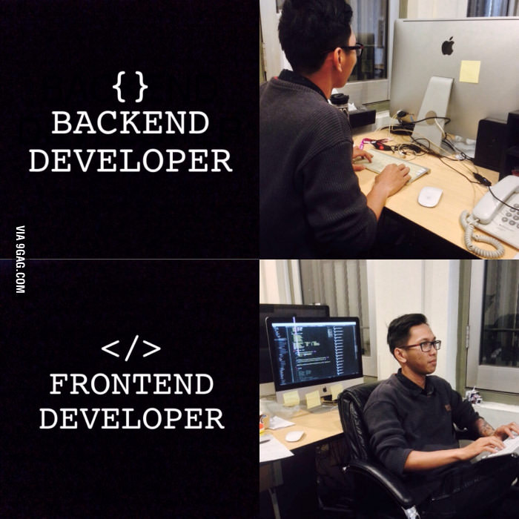
Кто такой фронтенд разработчик?

Slide 4
Кто такой фронтенд разработчик?
HTML coder
Frontend developer
Backend developer
Full stack developer

Slide 5
Javascript
прототипно-ориентированный сценарный язык программирования. Является реализацией языка ECMAScript (стандарт ECMA-262)

Slide 6
Что умеет Javascript?
Создавать новые HTML-теги, удалять существующие, менять стили элементов, прятать, показывать элементы и т.п.
Реагировать на действия пользователя, обрабатывать клики мыши, перемещения курсора, нажатия на клавиатуру и т.п.
Посылать запросы на сервер и загружать данные без перезагрузки страницы ("AJAX").
Получать и устанавливать cookie, запрашивать данные, выводить сообщения…
…и многое, многое другое!

Slide 7
Что умеет Javascript? (HTML5)
Чтение/запись файлов на диск (в специальной “песочнице”, то есть не любыx файлов).
Встроенная в браузер база данных, которая позволяет хранить данные на компьютере пользователя.
Многозадачность с одновременным использованием нескольких ядер процессора.
Проигрывание видео/аудио, без Flash.
2D и 3D-рисование с аппаратной поддержкой, как в современных играх.

Slide 8
Что НЕ умеет Javascript?
JS не может читать/записывать произвольные файлы на жесткий диск, копировать их или вызывать программы.
JavaScript, работающий в одной вкладке, не может общаться с другими вкладками и окнами, за исключением случая, когда он сам открыл это окно или несколько вкладок из одного источника (одинаковый домен, порт, протокол).
Из JavaScript можно легко посылать запросы на сервер, с которого пришла страница. Запрос на другой домен тоже возможен, но менее удобен.

Slide 9
В чём уникальность Javascript?
Полная интеграция с HTML/CSS.
Простые вещи делаются просто.
Поддерживается всеми распространёнными браузерами и включён по умолчанию.
Этих трёх вещей одновременно нет больше ни в одной браузерной технологии.

Slide 10
Альтернативы
Java applets
Плагины и расширения для браузера
Adobe Flash
Microsoft Silverlight

Slide 11
Языки поверх Javascript
Coffeescript
Typescript
Dart

Slide 12
Справочники и спецификации
Mozilla Developer Network
MSDN
Safari Developer Library
https://learn.javascript.ru/
http://caniuse.com/

Slide 13
Инструментарий
WebStorm
Visual Studio Code
Sublime Text
Atom
Notepad++
Emacs, Vim

Slide 14
Dev Tools
https://developer.chrome.com/devtools

Slide 15
Hello World
<!DOCTYPE HTML>
<html>
<head>
<meta charset="utf-8">
</head>
<body>
<script type="text/javascript">
alert("Hello World!");
</script>
</body>
</html>

Slide 16
Переменные
var index, result,
action = 'new';
------------
var index;
var value;
var action = 'new';
------------
let index;
let result;
const action = 'new';

Slide 17
'use strict'
специальная директива для перевода JS кода в режим полного соответствия современному стандарту ES5.
Notes:
Очень долго язык JavaScript развивался без потери совместимости. Новые возможности добавлялись в язык, но старые – никогда не менялись, чтобы не «сломать» уже существующие HTML/JS-страницы с их использованием.
Однако, это привело к тому, что любая ошибка в дизайне языка становилась «вмороженной» в него навсегда.
Так было до появления стандарта ECMAScript 5 (ES5), который одновременно добавил новые возможности и внёс в язык ряд исправлений, которые могут привести к тому, что старый код, который был написан до его появления, перестанет работать.
Чтобы этого не случилось, решили, что по умолчанию эти опасные изменения будут выключены, и код будет работать по-старому. А для того, чтобы перевести код в режим полного соответствия современному стандарту, нужно указать специальную директиву use strict.

Slide 18
'use strict'
number = 5;
-------------------
'use strict'
number = 5;

Slide 19
Правила именования переменных
English only
Используем слова целиком, избегаем сокращений
camelCase
Имя переменной должно максимально чётко соответствовать хранимым в ней данным.

Slide 20
6 типов данных
number (Infinity, NaN)
string
boolean
специальное значение null
специальное значение undefined
object

Slide 21
Оператор typeof
Исключения
typeof null – "object" – официально признанная ошибка в языке, которая сохраняется для совместимости.
typeof function – "function" – функции не являются отдельным базовым типом в Javascript, а являются подвидом объектов.

Slide 22
Цикл for без условия
for ( var c=25; ; c++) {
if (c%7 === 0) {
break;
}
}
console.log('Наименьшее число после 25,
делящееся на 7: ' + c);

Slide 23
Семантика цикла
// сделаем что-то 5 раз
for (var n=1; n<6; n++) {
console.log('A');
}
for (var n=0; n<5; n++n) {
console.log('B');
}
for (var n=1; n<=5; n++) {
console.log('C');
}

Slide 24
Функции
Избавляют от дублирования кода.

Slide 25
Объявление функции
function имя(параметры, через, запятую) {
код функции
}

Slide 26
Параметры функции
Передаваемые значения копируются в параметры функции и становятся локальными переменными.
Параметры функции копируются в её локальные переменные.
Можно объявить новые локальные переменные при помощи var.

Slide 27
arguments
function doSmth() {
for (var i = 0; i < arguments.length; i++) {
console.log(arguments[i]);
}
}

Slide 28
arguments
function doSmth() {
for (var i = 0; i < arguments.length; i++) {
console.log(arguments[i]);
}
}
! arguments – это не массив

Slide 29
spread operator ES6
function doSmth(a, b, ...rest) {
rest.forEach(function(item) {
console.log(item);
});
}
doSmth(1,2, 3, 4, 5);
! rest – это полноценный массив

Slide 30
Аргументы по умолчанию через ||
function setPosition(x, y) {
x = x || 0;
y = y || 0;
z = z || 0;
}

Slide 31
Аргументы по умолчанию в ES6
function setPosition(x = 0, y = 0, z = 0) {
console.log(x, y, z);
}

Slide 32
Множество аргументов
function process(params) {
console.log(params.x, params.y, params.z,
params.direction) ;
}
process({x: 1, y: 0, z: 2, direction: 'straight'});

Slide 33
return
значение возвращается оператором return …
вызов return тут же прекращает функцию.
Если return; вызван без значения, или функция завершилась без return, то её результат равен undefined.

Slide 34
Объявление Function Expression
var doSmth = function(параметры) {
// тело функции
};
doSmth();

Slide 35
Объявление Function Declaration
function doSmth(параметры) {
// тело функции
};
doSmth();

Slide 36
Объявление функций
// Function Declaration
function sum(a, b) {
return a + b;
}
// Function Expression
var sum = function(a, b) {
return a + b;
}

Slide 37
Объявление функций
Основное отличие между Function Expression и Function Declaration:
функции, объявленные как Function Declaration, создаются интерпретатором до выполнения кода.

Slide 38
Объявление функций
sayHi("Вася"); // Привет, Вася
function sayHi(name) {
alert( "Привет, " + name );
}

Slide 39
Объявление функций
Если нет явной причины использовать Function Expression – предпочитайте Function Declaration.
// Function Expression
var f = function() { ... }
// Function Declaration
function f() { ... }

Slide 40
Именованные функциональные выражения. Named Function Expression. NFE
var f = function sayHi(...) { /* тело функции */ };

Slide 41
NFE
var f = function sayHi(name) {
alert( sayHi ); // изнутри функции - видно (выведет код функции)
};
alert( sayHi ); // снаружи - не видно (ошибка: undefined variable 'sayHi')

Slide 42
NFE. Вычисление факториала
var f = function factorial(n) {
return n ? n*factorial(n-1) : 1;
};

Slide 43
Анонимные функции
Функциональное выражение, которое не записывается в переменную, называют анонимной функцией.
function ( ) { }
[1,2,3,4,5].forEach(function(item) {
console.log(item)
});

Slide 44
New Function
new Function(params, code)
var sum = new Function('a,b', ' return a+b; ');
var result = sum(1, 2);
console.log( result ); // 3

Slide 45
Стрелочные функции ES6
var multuply = (x, y) => x * y;
var doSmth = ( ) => { //тело функции; return …; }
var returnObject = ( ) => ({ });

Slide 46
Стрелочные функции ES6
нет собственного значения this. Контекст наследуется из окружающего лексического окружения.
не получают arguments

Slide 47
Область видимости
Пример

Slide 48
Область видимости
// переменные, объявленные через "var имя", создаются со значением undefined // сразу при создании их области видимости // а оператор var просто присваивает переменной значение, если оно задано
// здесь переменная уже объявлена (создана), но значение ей ещё не присвоено
console.log('Переменная v равна '+ v);
var v=5;
// здесь переменной уже присвоено значение
console.log('Переменная v равна '+ v);

Slide 49
Подъём описаний функций
// функции, объявленные через "function имя", создаются и доступны для вызова сразу при создании их области видимости
// здесь функция уже объявлена (создана) и её можно вызвать
f(555);
function f(x) { console.log(x); }

Slide 50
Подъём описаний и переменные типа функция
// переменные, объявленные через "var имя=function", создаются со значением undefined сразу при создании их области видимости // а оператор var просто присваивает переменной значение-функцию // здесь переменная уже объявлена (создана), но значение ей ещё не присвоено console.log('Переменная f равна ' + f); var f =function(x) { console.log(x); } // здесь переменной уже присвоено значение console.log('Переменная f равна ' + f); // и её можно вызвать f(555);

Slide 51
Массивы
разновидность объекта, которая предназначена для хранения пронумерованных значений и предлагает дополнительные методы для удобного манипулирования такой коллекцией.

Slide 52
Объявление массива
var array = [ ];
var carBrands = ["BMW", "Audi", "VW"];
var carBrands = new Array("BMW", " Audi", "VW");

Slide 53
Операции с массивом
var carBrands = ["BMW", "Audi", "VW"];
console.log(carBrands[0]);
console.log(carBrands[1]);
console.log(carBrands[2]);

Slide 54
Операции с массивом
var carBrands = ["BMW", "Audi", "VW"];
carBrands[0] = "Mersedes";
carBrands[3] = "Toyota";

Slide 55
Операции с массивом
var array = [
"hey",
120,
{name: "Alan"},
function( ) { },
[1, 3, 5]
];

Slide 56
Внутреннее устройство массива
Массив – это объект, где в качестве ключей выбраны цифры, с дополнительными методами и свойством length
Можно присваивать в массив любые свойства.
var cars = [ ];
cars[101] = "Tesla";
cars.owner = "Mask";

Slide 57
Перебор элементов массива
var carBrands = ["BMW", "Audi", "VW"];
for (var i = 0; i < carBrands.length; i++) {
console.log(carBrands[i]);
}

Slide 58
Перебор элементов массива
Не используйте for … in для массивов. Этот цикл выведет все свойства объекта, а не только цифровые.

Slide 59
Особенности работы length
Длина length – не количество элементов массива, а последний индекс + 1.
var arr = [];
arr[1000] = true;
alert(arr.length); // 1001

Slide 60
Особенности работы length
если у вас элементы массива нумеруются случайно или с большими пропусками, то стоит подумать о том, чтобы использовать обычный объект. Массивы предназначены именно для работы с непрерывной упорядоченной коллекцией элементов.

Slide 61
Особенности работы length
При уменьшении length массив укорачивается.
Причем этот процесс необратимый, т.е. даже если потом вернуть length обратно – значения не восстановятся.
var array = [1, 2, 3, 4, 5];
array.length = 2; // укоротить до 2 элементов
console.log(array); // [1, 2]
array.length = 5; // вернуть length обратно, как было
console.log(array[3]); // undefined: значения не вернулись

Slide 62
Особенности работы length
Самый простой способ очистить массив – это
array.length = 0;

Slide 63
Многомерные массивы
var matrix = [
[1, 2, 3],
[4, 5, 6],
[7, 8, 9]
];
alert( matrix[1][1] ); // центральный элемент

Slide 64
Методы массива
push/pop – быстро
shift/unshift – медленно

Slide 65
Методы массива
split/join forEach
delete filter
splice/slice map
sort every/some
reverse reduce
concat
indexOf/lastIndexOf
MDN Array

Slide 66
Объект
Это ассоциативный массив – структура данных, в которой можно хранить любые данные в формате ключ-значение.

Slide 67
Создание объектов
var smth = { };
var smth = new Object();

Slide 68
Объявление со свойствами
var smth = {
top: 10,
bottom: 20,
left: 0
}

Slide 69
Операции с объектами
var сar = { };
car.brand = "Tesla";
car["transmission"] = "automatic";
delete car.brand;
"brand" in person

Slide 70
Перебор свойств объекта
for (var key in obj) {
/* ... делать что-то с obj[key] ... */
}

Slide 71
Перебор ключей объекта
Object.keys({a: 1, b: 2, c: 3})

Slide 72
Объекты. Передача по ссылке
Объект присваивается и копируется “по ссылке”. То есть, в переменной хранится не сам объект а, условно говоря, адрес в памяти, где он находится.
Если переменная-объект скопирована или передана в функцию, то копируется именно эта ссылка, а объект остаётся один в памяти.

Slide 73
Объекты. Передача by sharing.
call-by-sharing.
StackOverflow
call-by-sharing

